Slide 1
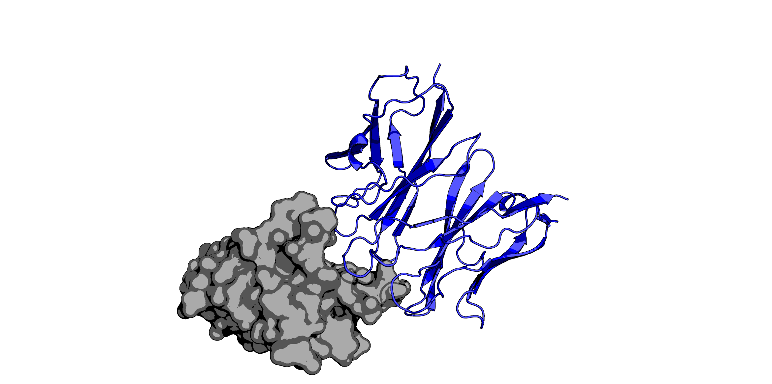
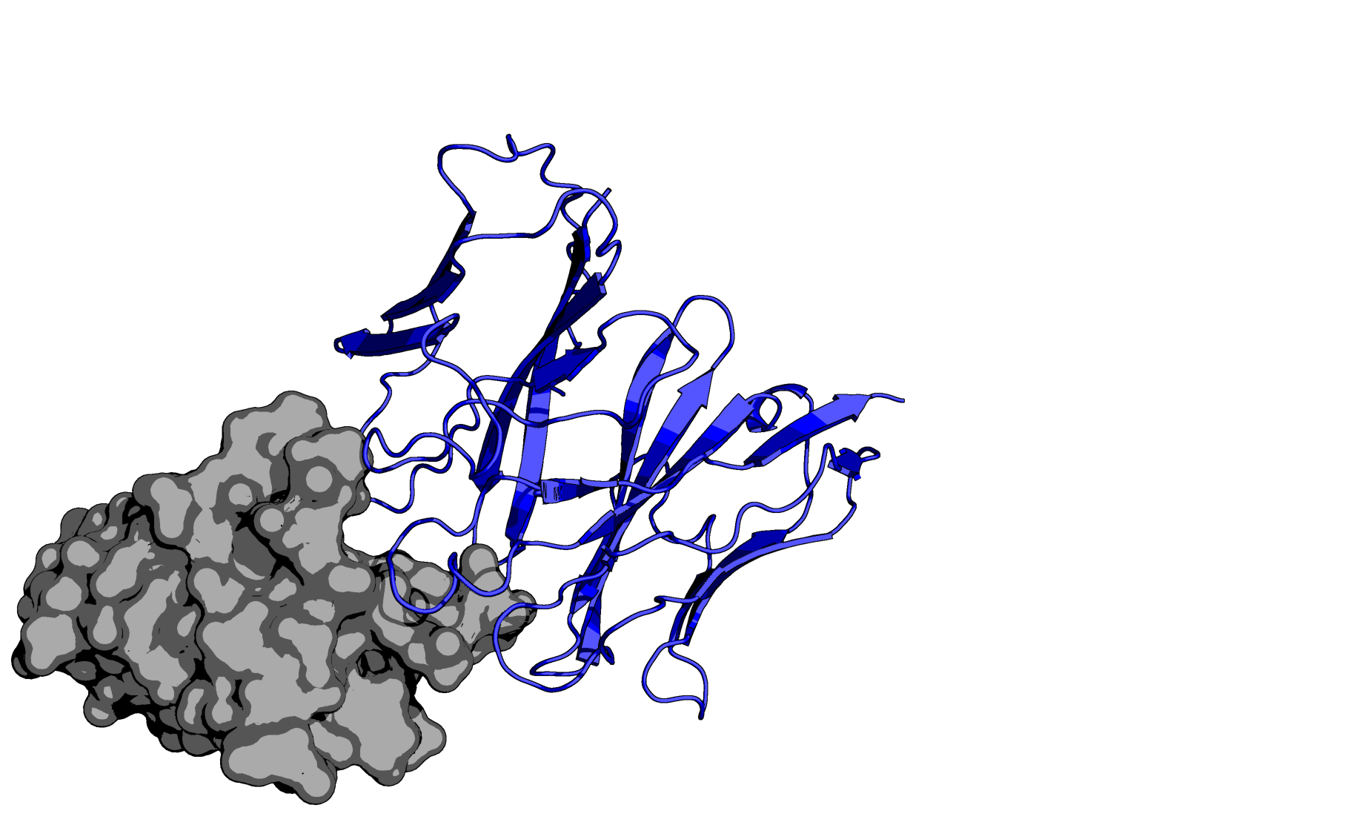
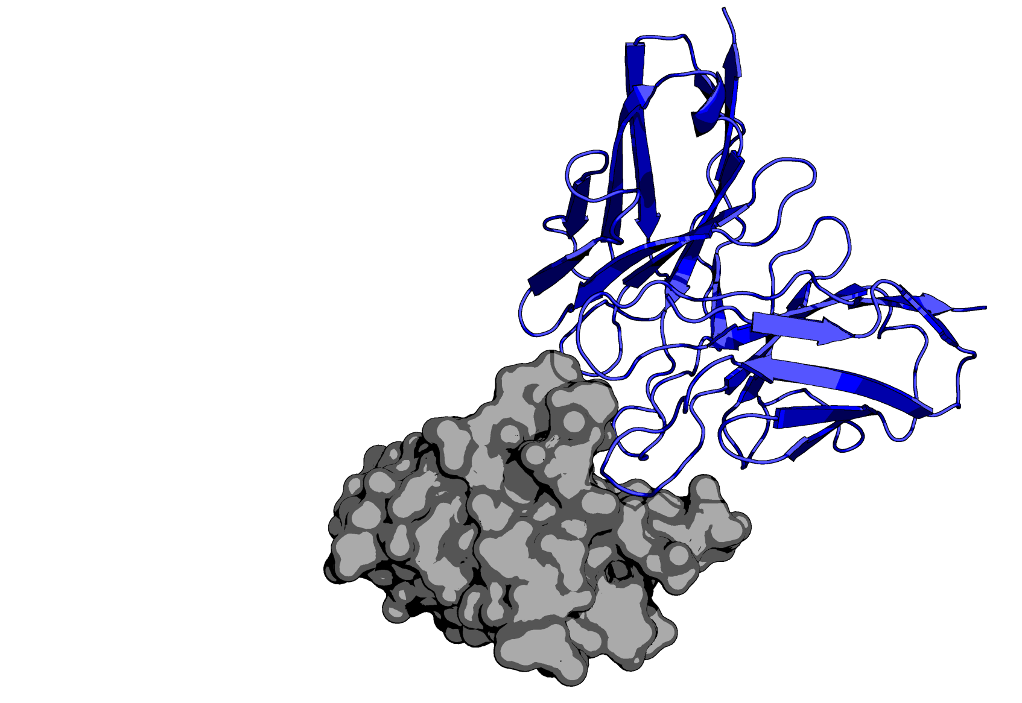
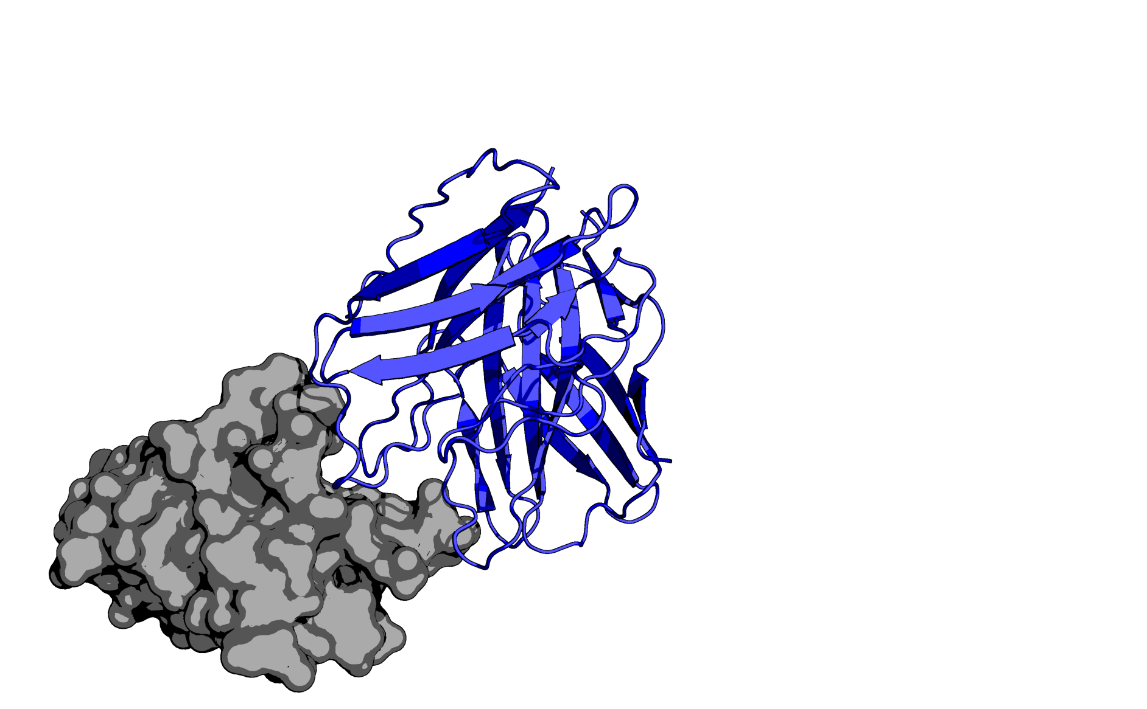
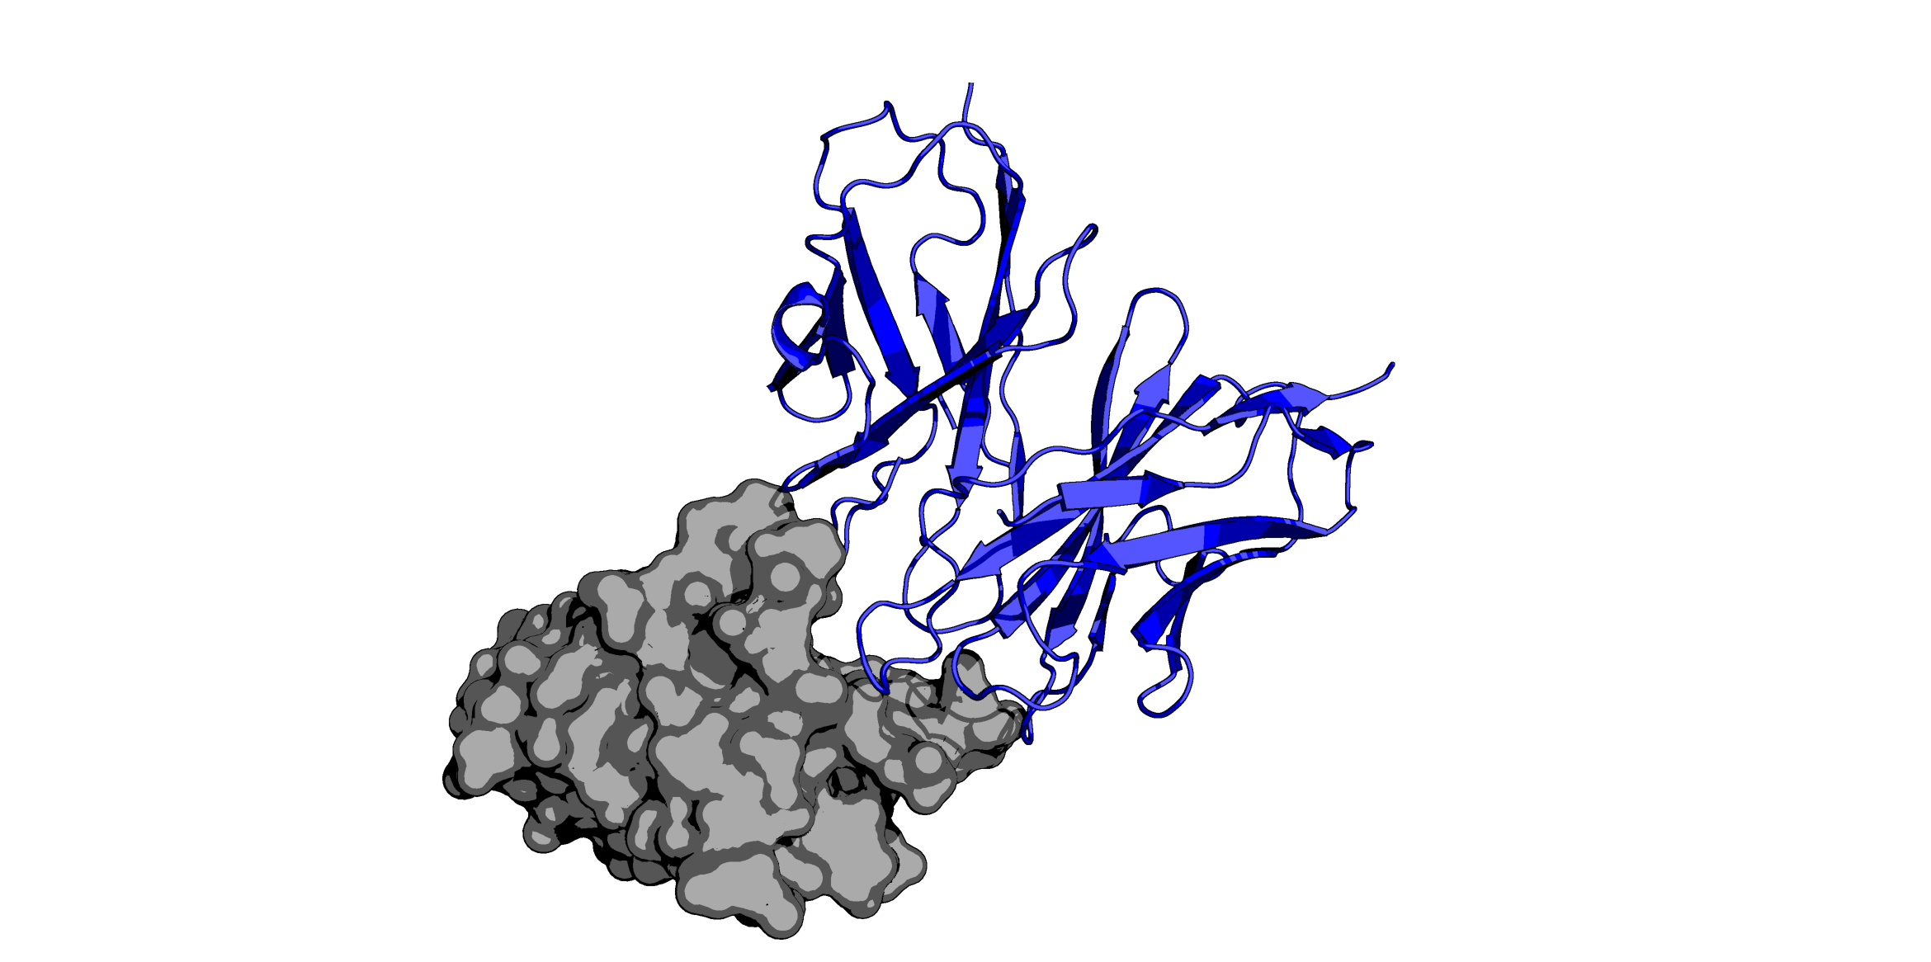
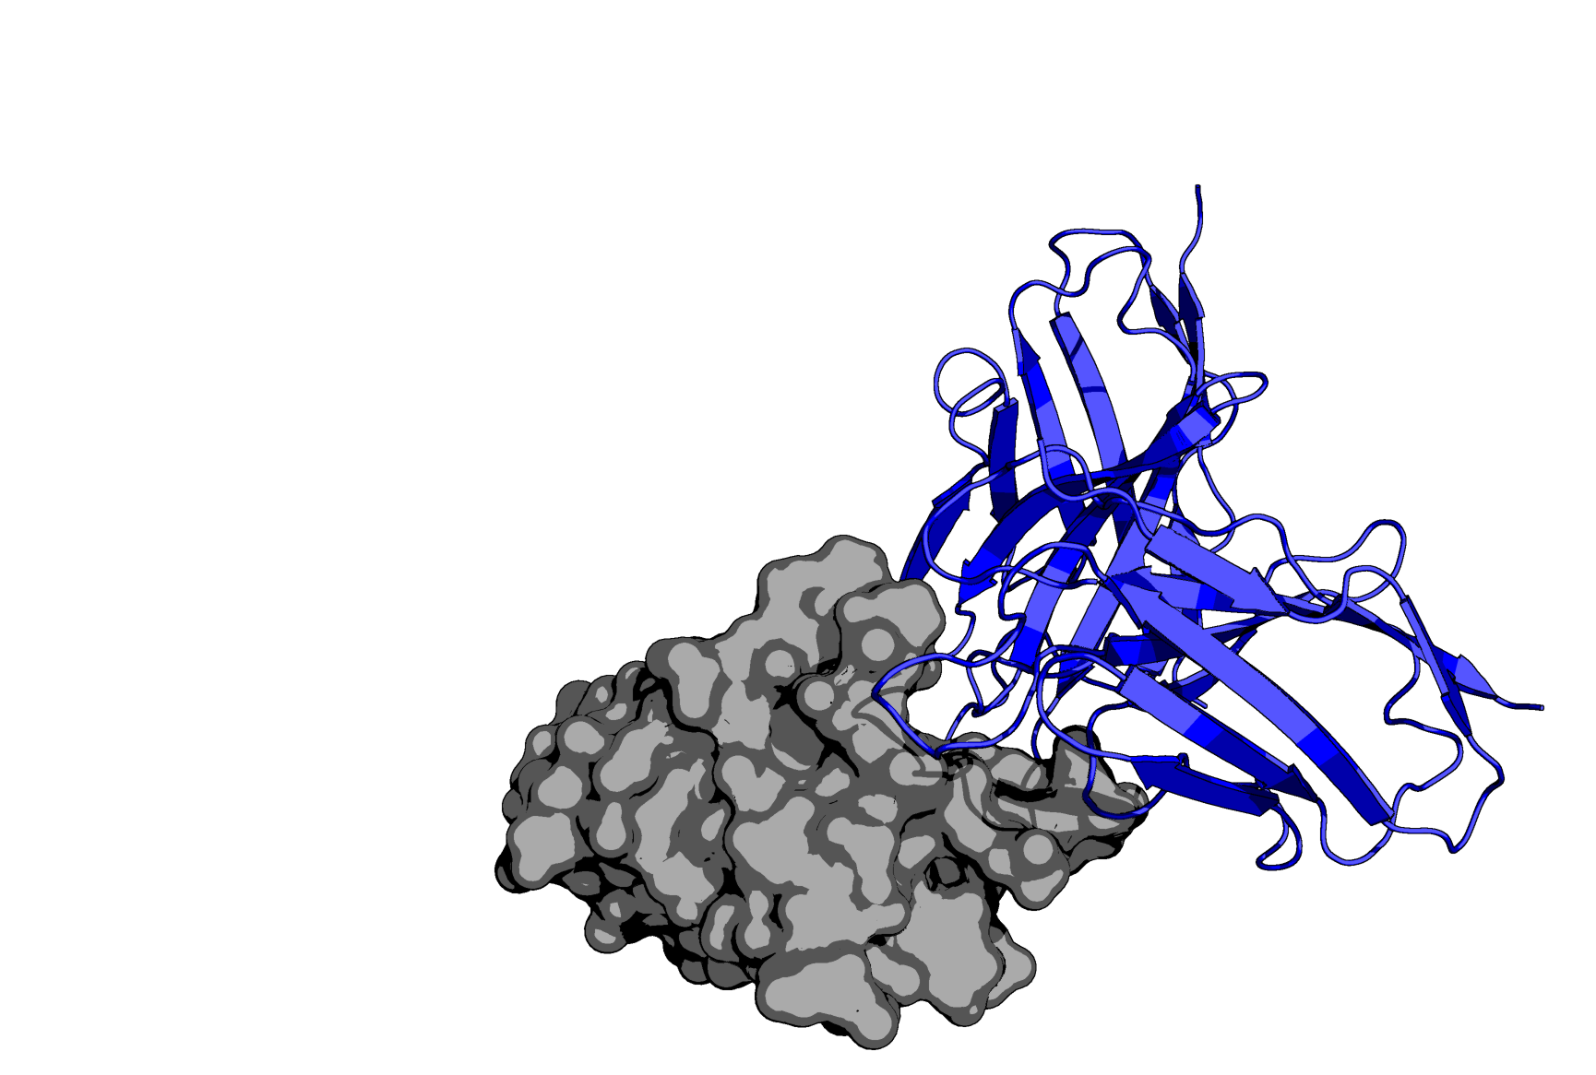
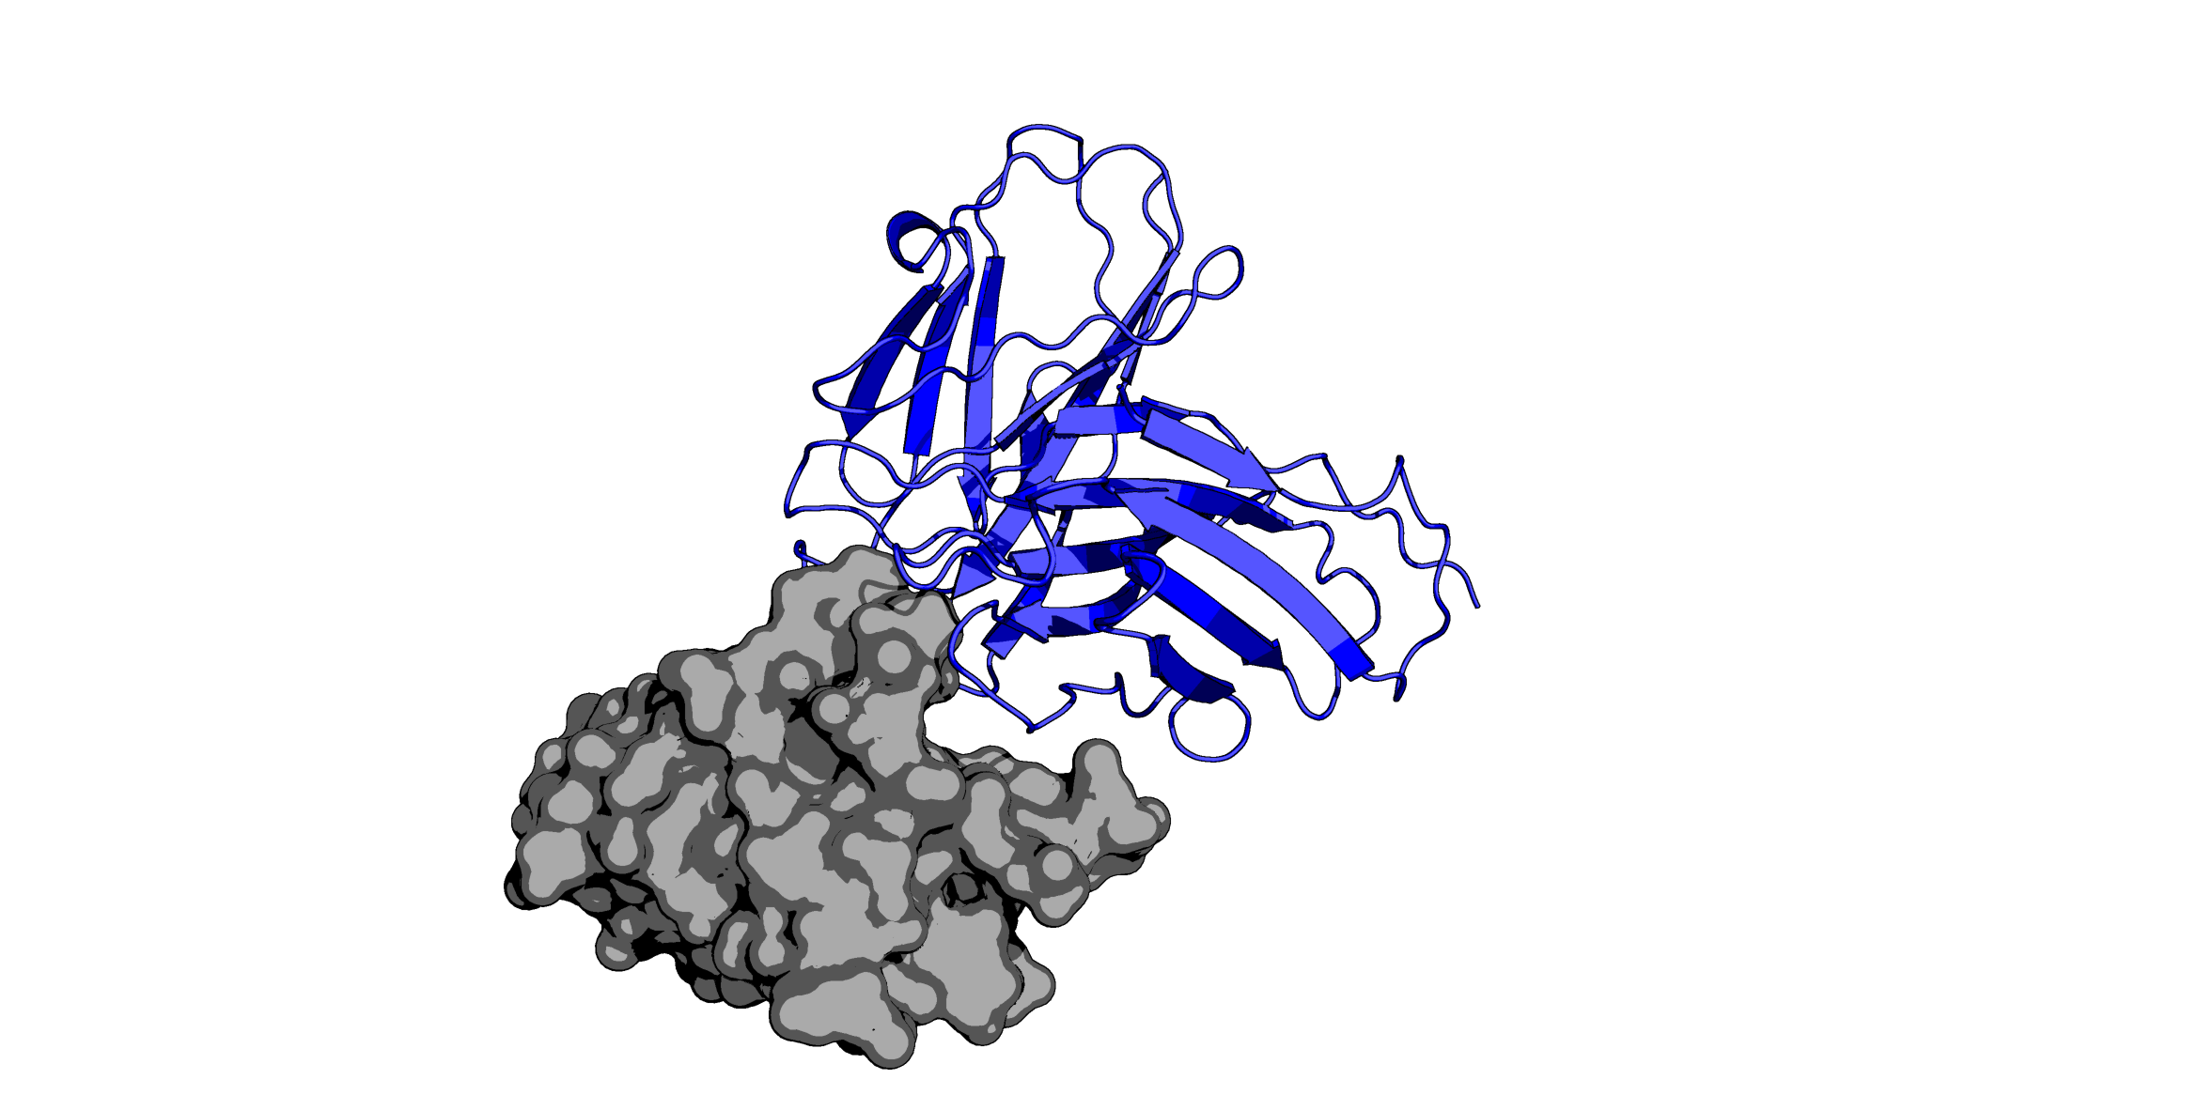
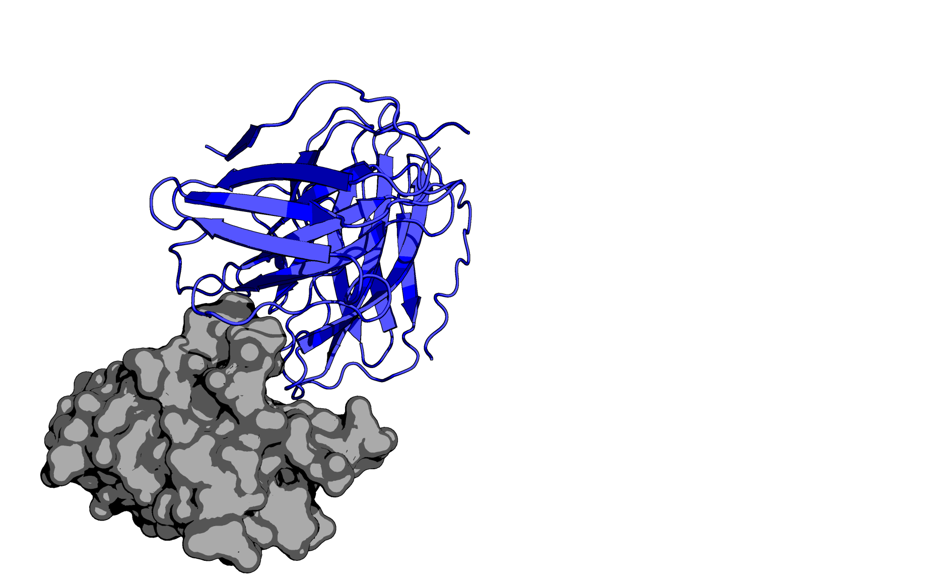
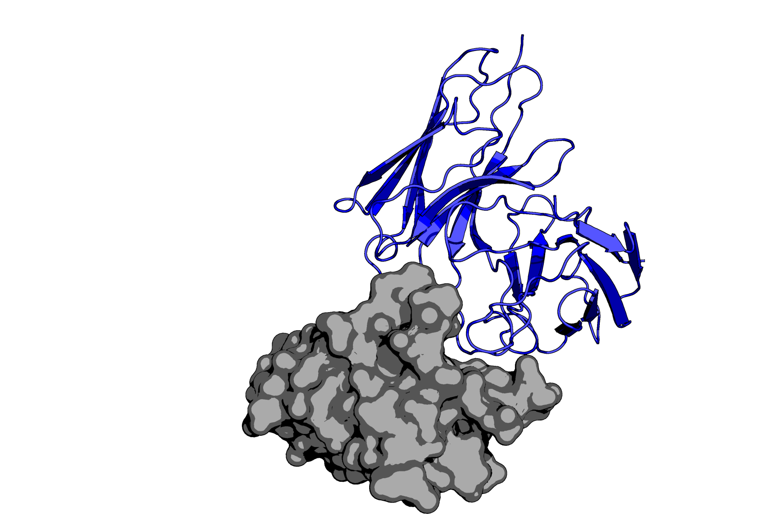
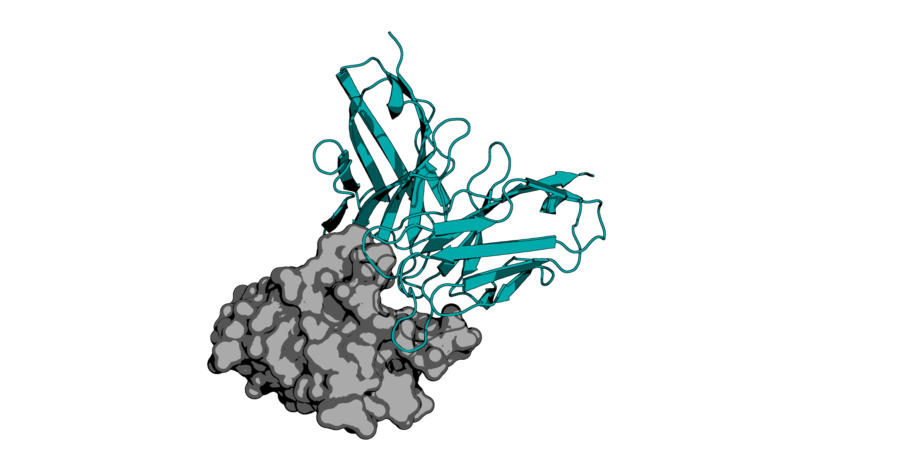
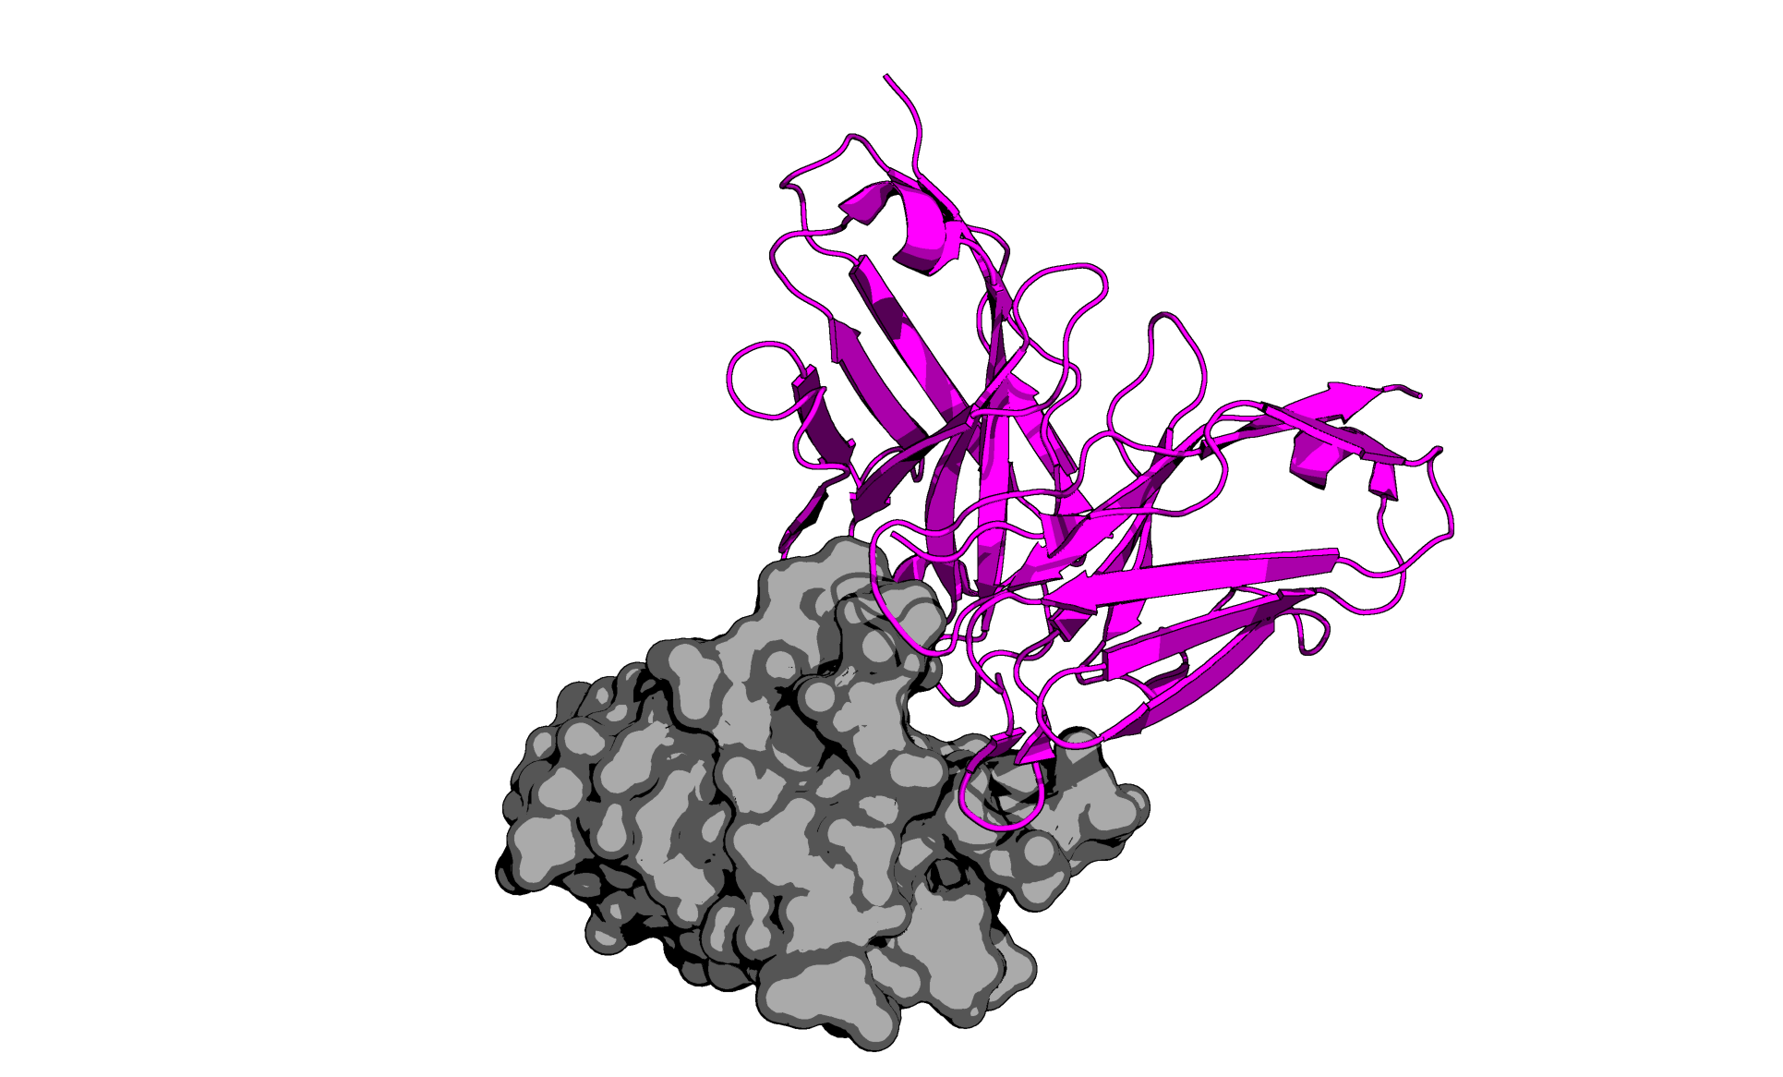
TUPPD1-001
TUPPD1-002
TUPPD1-003
Predicted
Predicted
Predicted
TUPPD1-004
TUPPD1-005
TUPPD1-006
Predicted
Predicted
Predicted
TUPPD1-007
TUPPD1-008
TUPPD1-009
Predicted
Predicted
Predicted
Pembrolizumab
Pembrolizumab
Predicted
PDB: 5JXE

